Slide 1
Saleziánsky duch
PAŽ – štatút čl. 13 – 16

Slide 3
Vzácne dedičstvo a skúsenosť angažovanej viery
Typická evanjeliová skúsenosť prameniaca v samotnom srdci Krista
Pobáda k darovaniu a k službe
Odpoveď na naliehavú výzvu dona Bosca: „práca a sebaovládanie“
Poskytuje dôvody nádeje a perspektívy budúcnosti pre konkrétnych ľudí a pre spoločnosť
Byť pravým spolupracovníkom Boha na uskutočňovaní jeho plánu spásy
Čo je v mojom srdci?

Slide 4
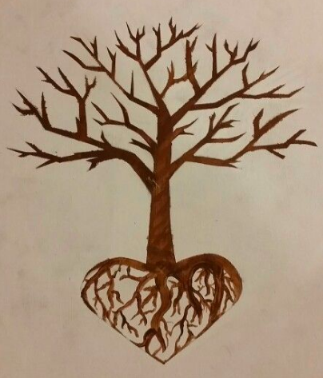
Apoštolská láska vo svete
Srdcom saleziánskeho ducha je apoštolská a pastoračná láska.
Sprítomňuje medzi mladými Otcovo milosrdenstvo
Vzor kresťanského humanizmu, apoštolskej horlivosti a vľúdnosti
Úzko spätí so spoločnosťou, v ktorej žijú a v ktorej sú povolaní byť svetlom, soľou a kvasom
Do svojho života zahŕňajú všetko čo je dobré
Pri rozlišovaní znamení doby počúvajú predovšetkým mladých
Zoči-voči spoločensko-kultúrnym výzvam a ťažkostiam zaujímajú kritický a konštruktívny postoj

Slide 5
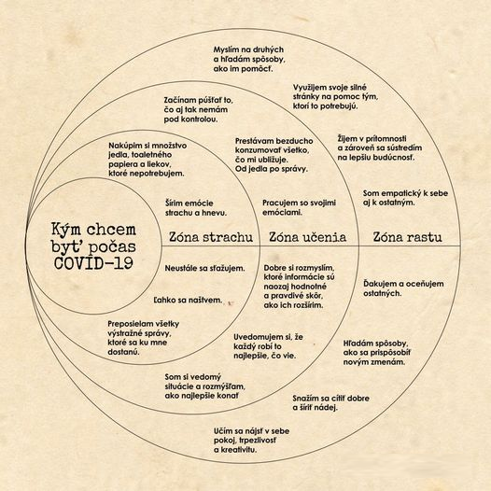

Slide 6
Poďme v mene Božom
Akú mám evanjeliovú skúsenosť, v čom konkrétnom je to radostná zvesť pre mňa?
Ako konkrétne som poskytol v poslednom čase nádej a pozitívnu perspektívu?
Čo nám môže pomôcť, aby rástla naša pastoračná láska?
Čo som posledné počul od mladých, aké znamenia čias mi ukázali?
Čo mi pomohlo zaujať kritický a tvorivý postoj k ťažkostiam?

Slide 7
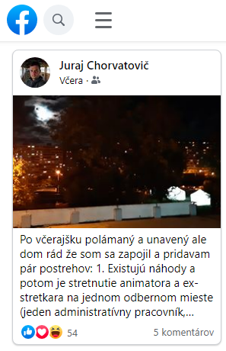
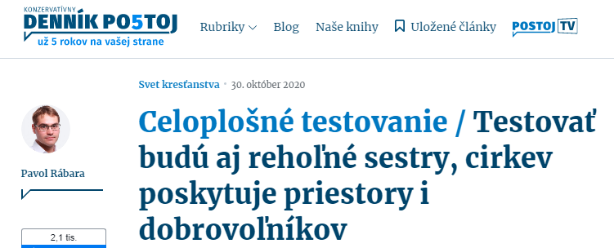
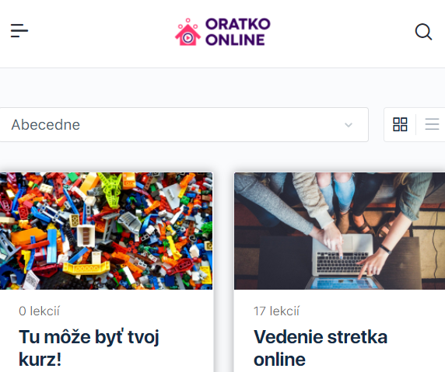
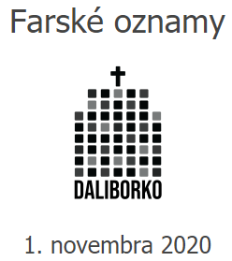
https://svetkrestanstva.postoj.sk/64423/testovat-budu-aj-reholne-sestry-cirkev-poskytuje-priestory-i-dobrovolnikov-11
https://kurzy.oratko.online/
https://daliborko.sk/nasa-farnost/farske-oznamy/

